Slide 1


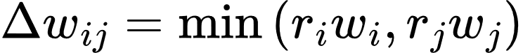
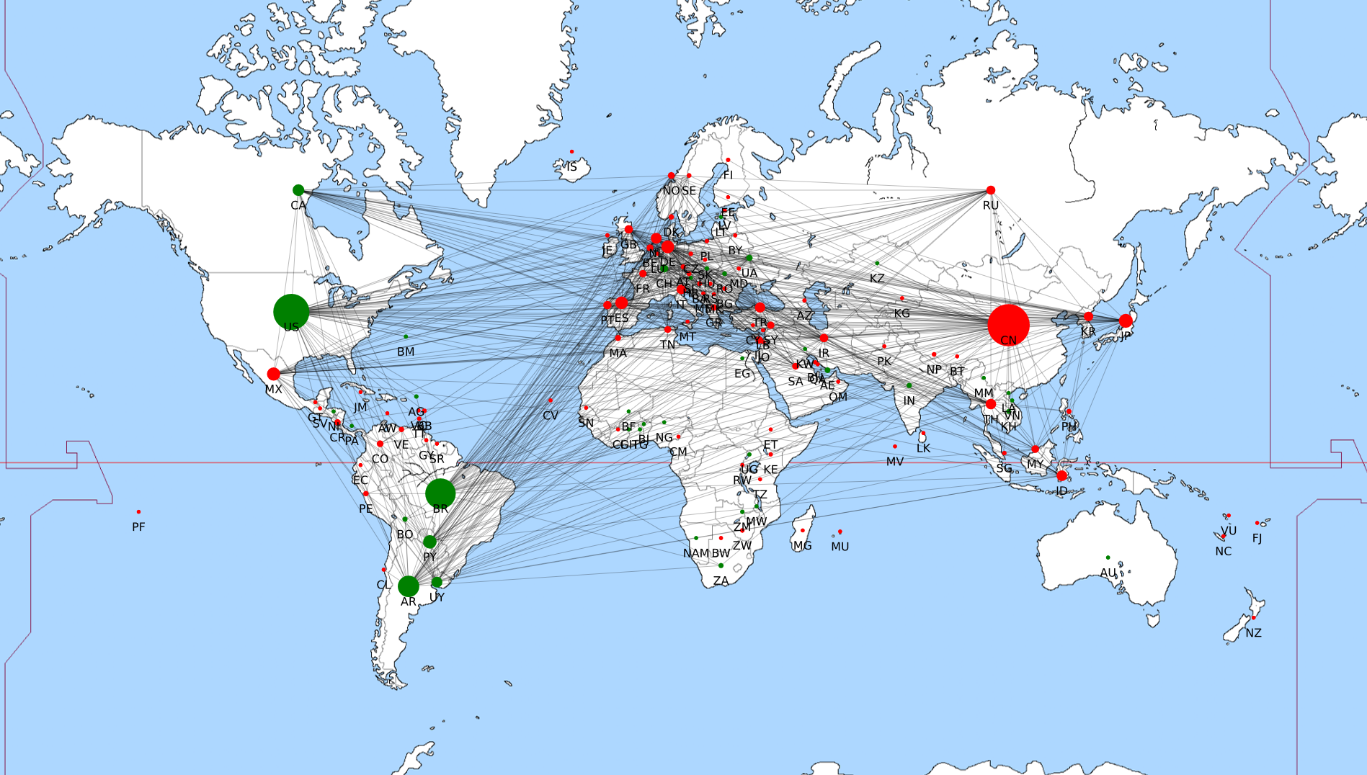
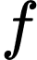
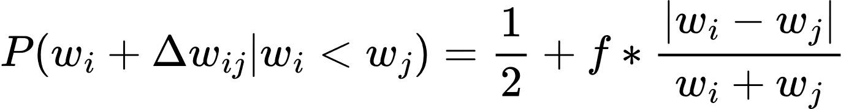
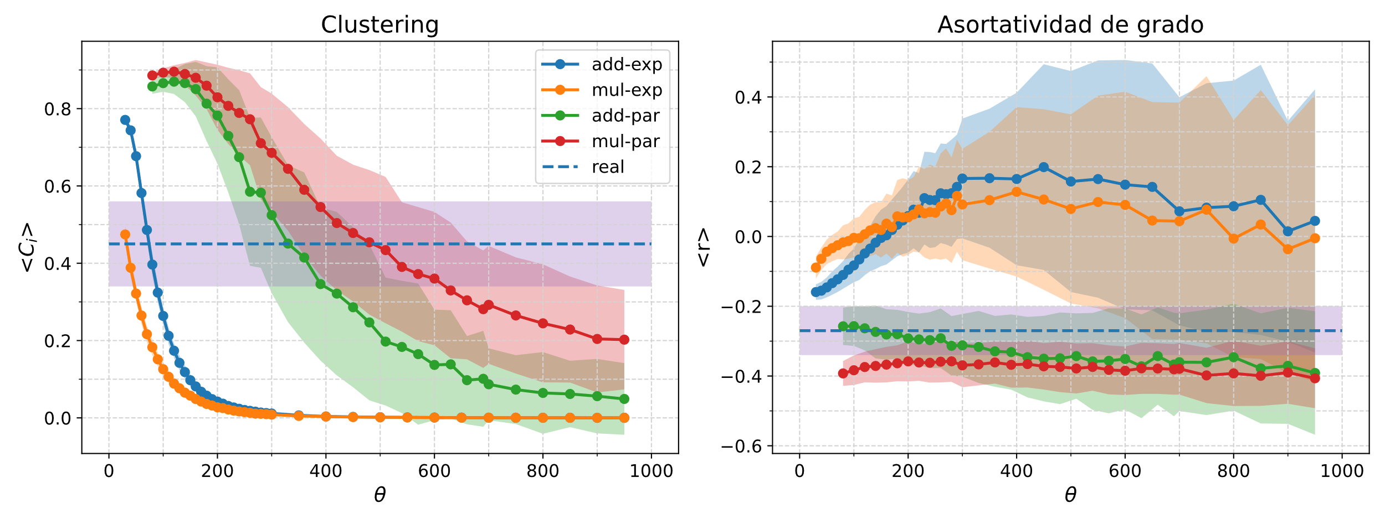
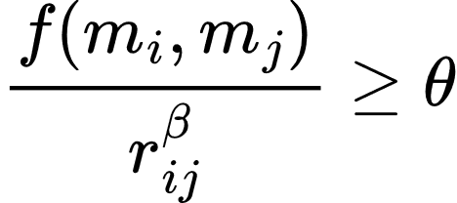
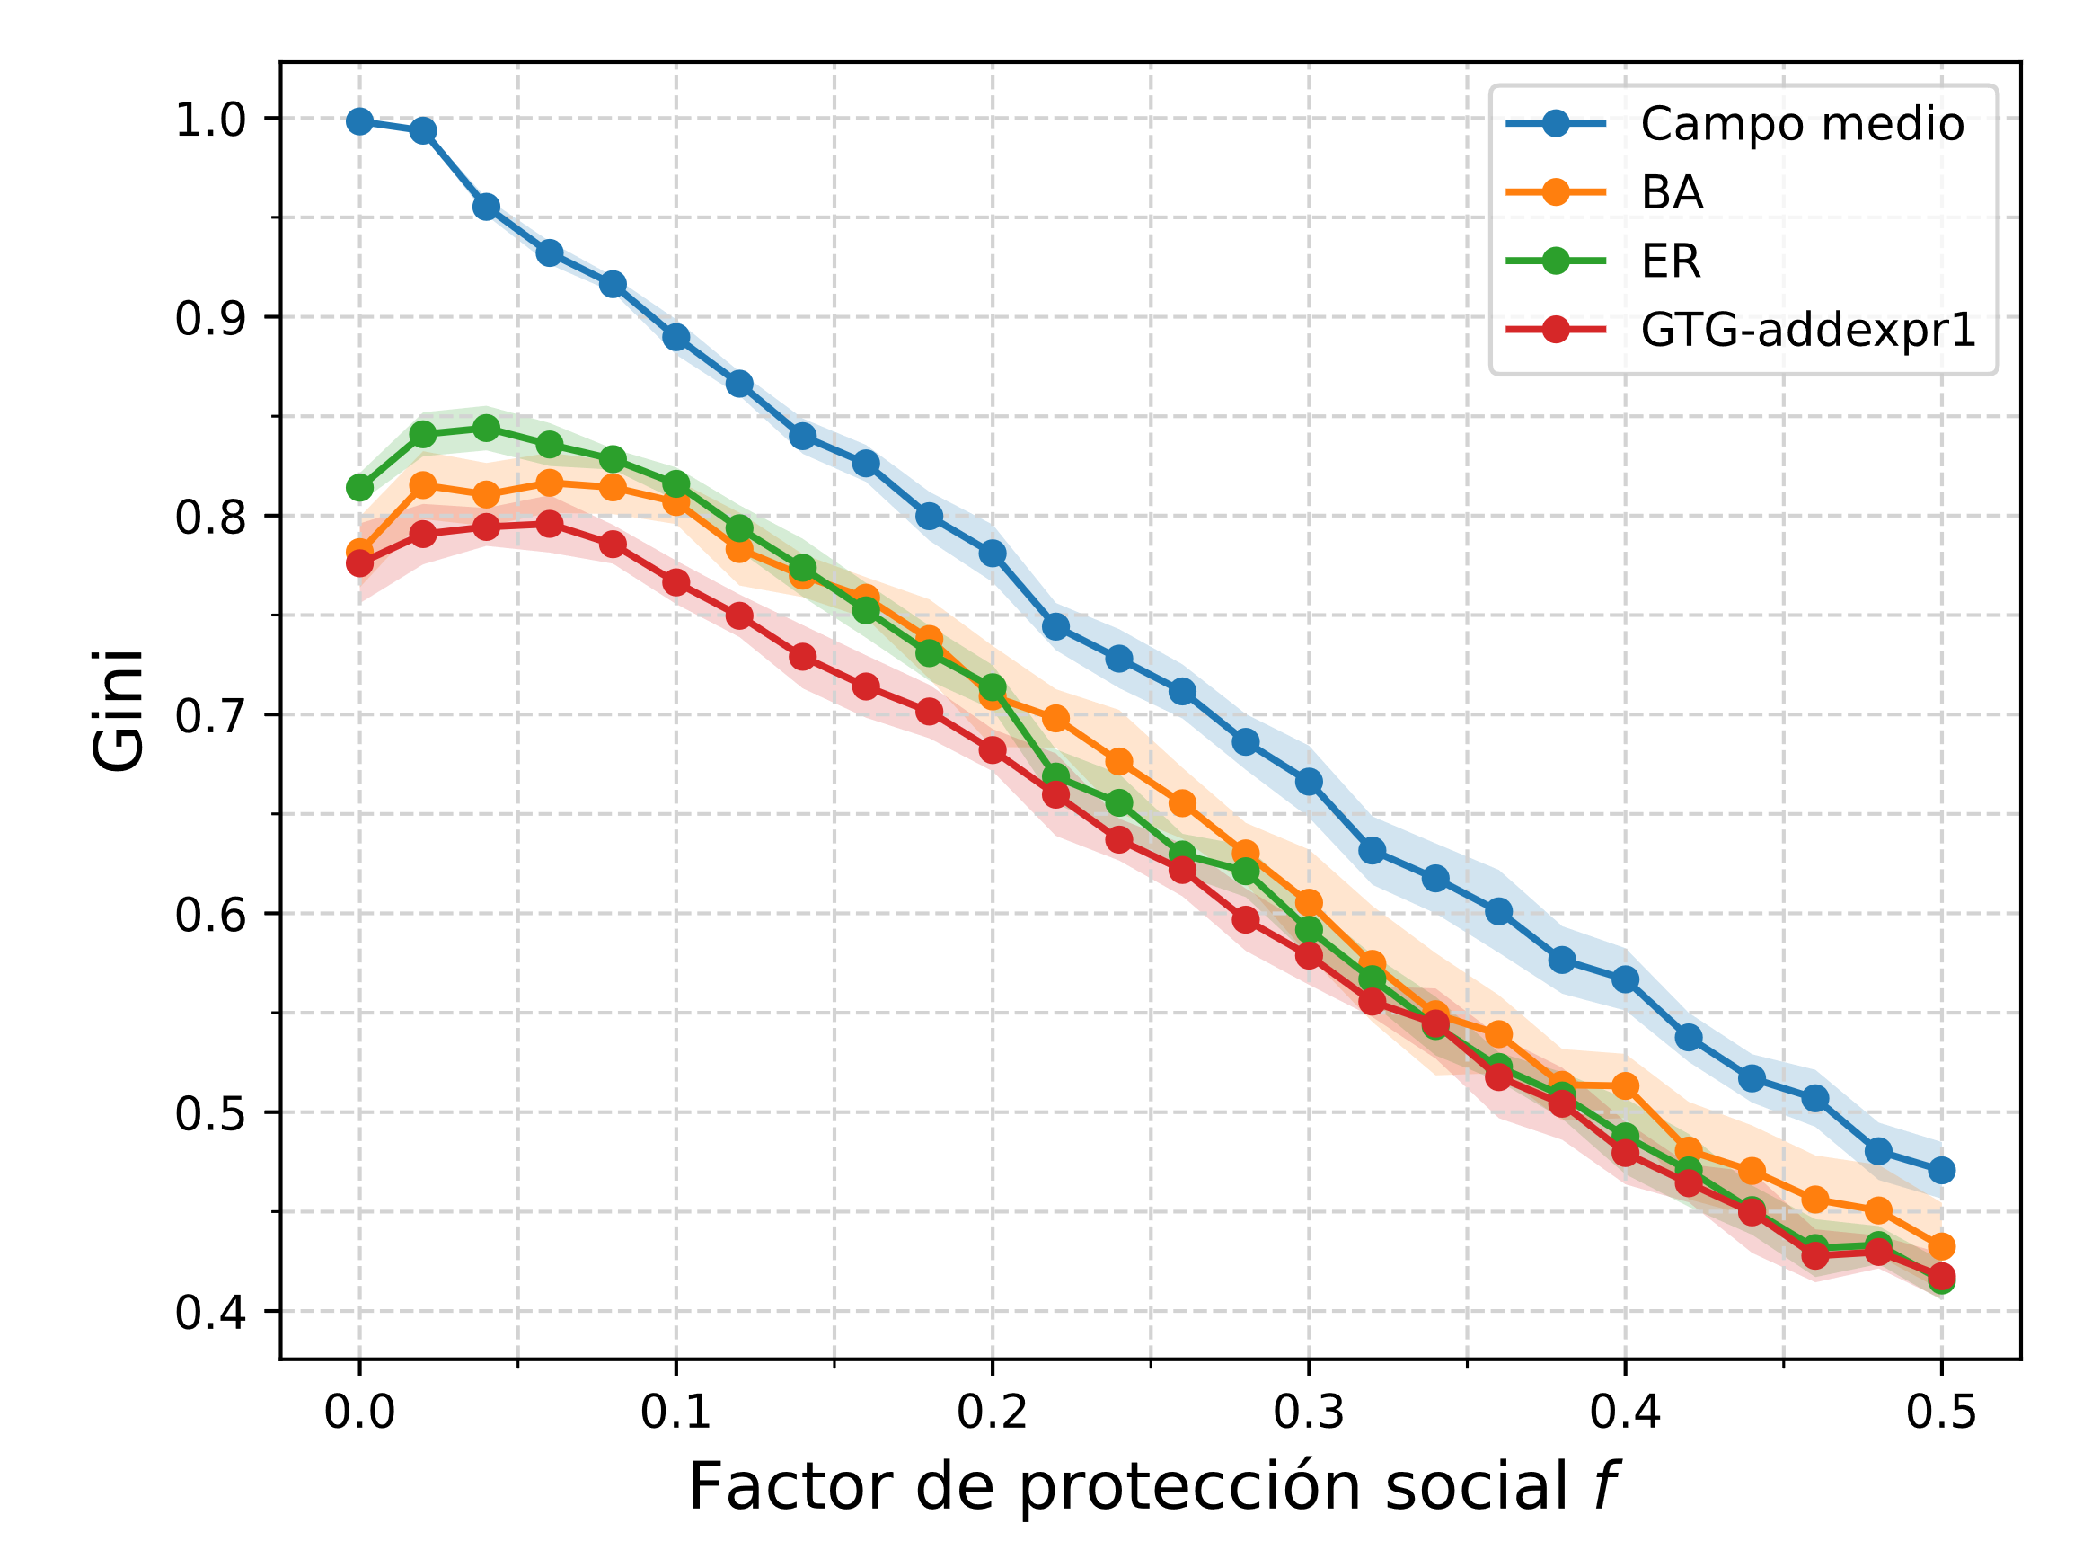
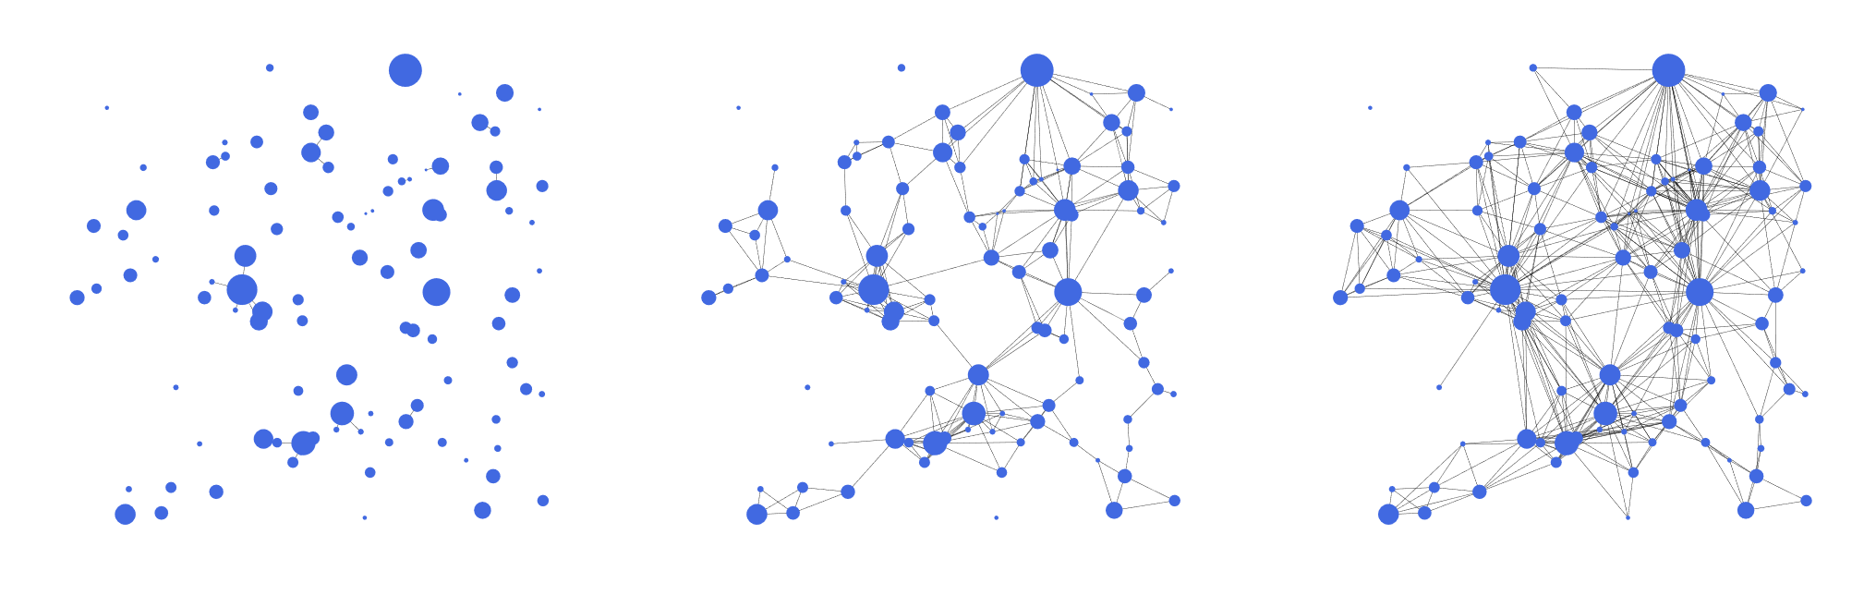
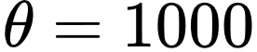
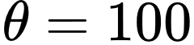
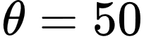
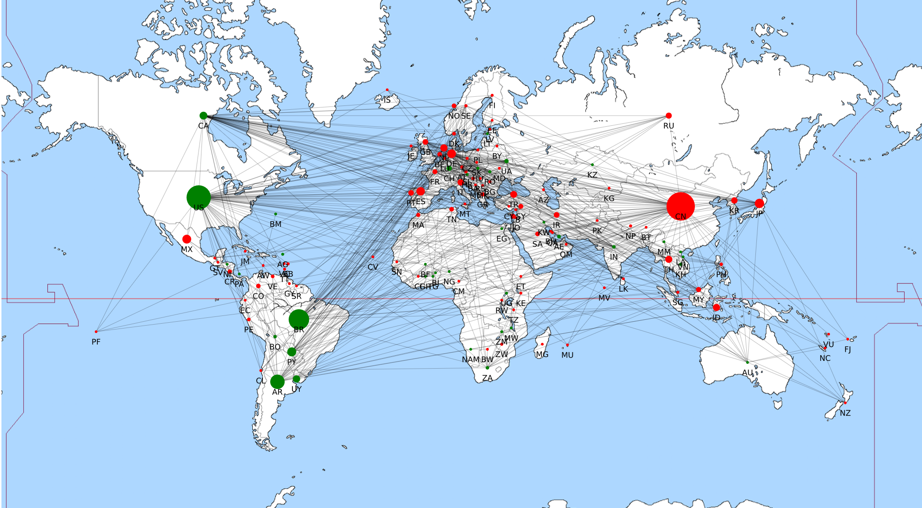
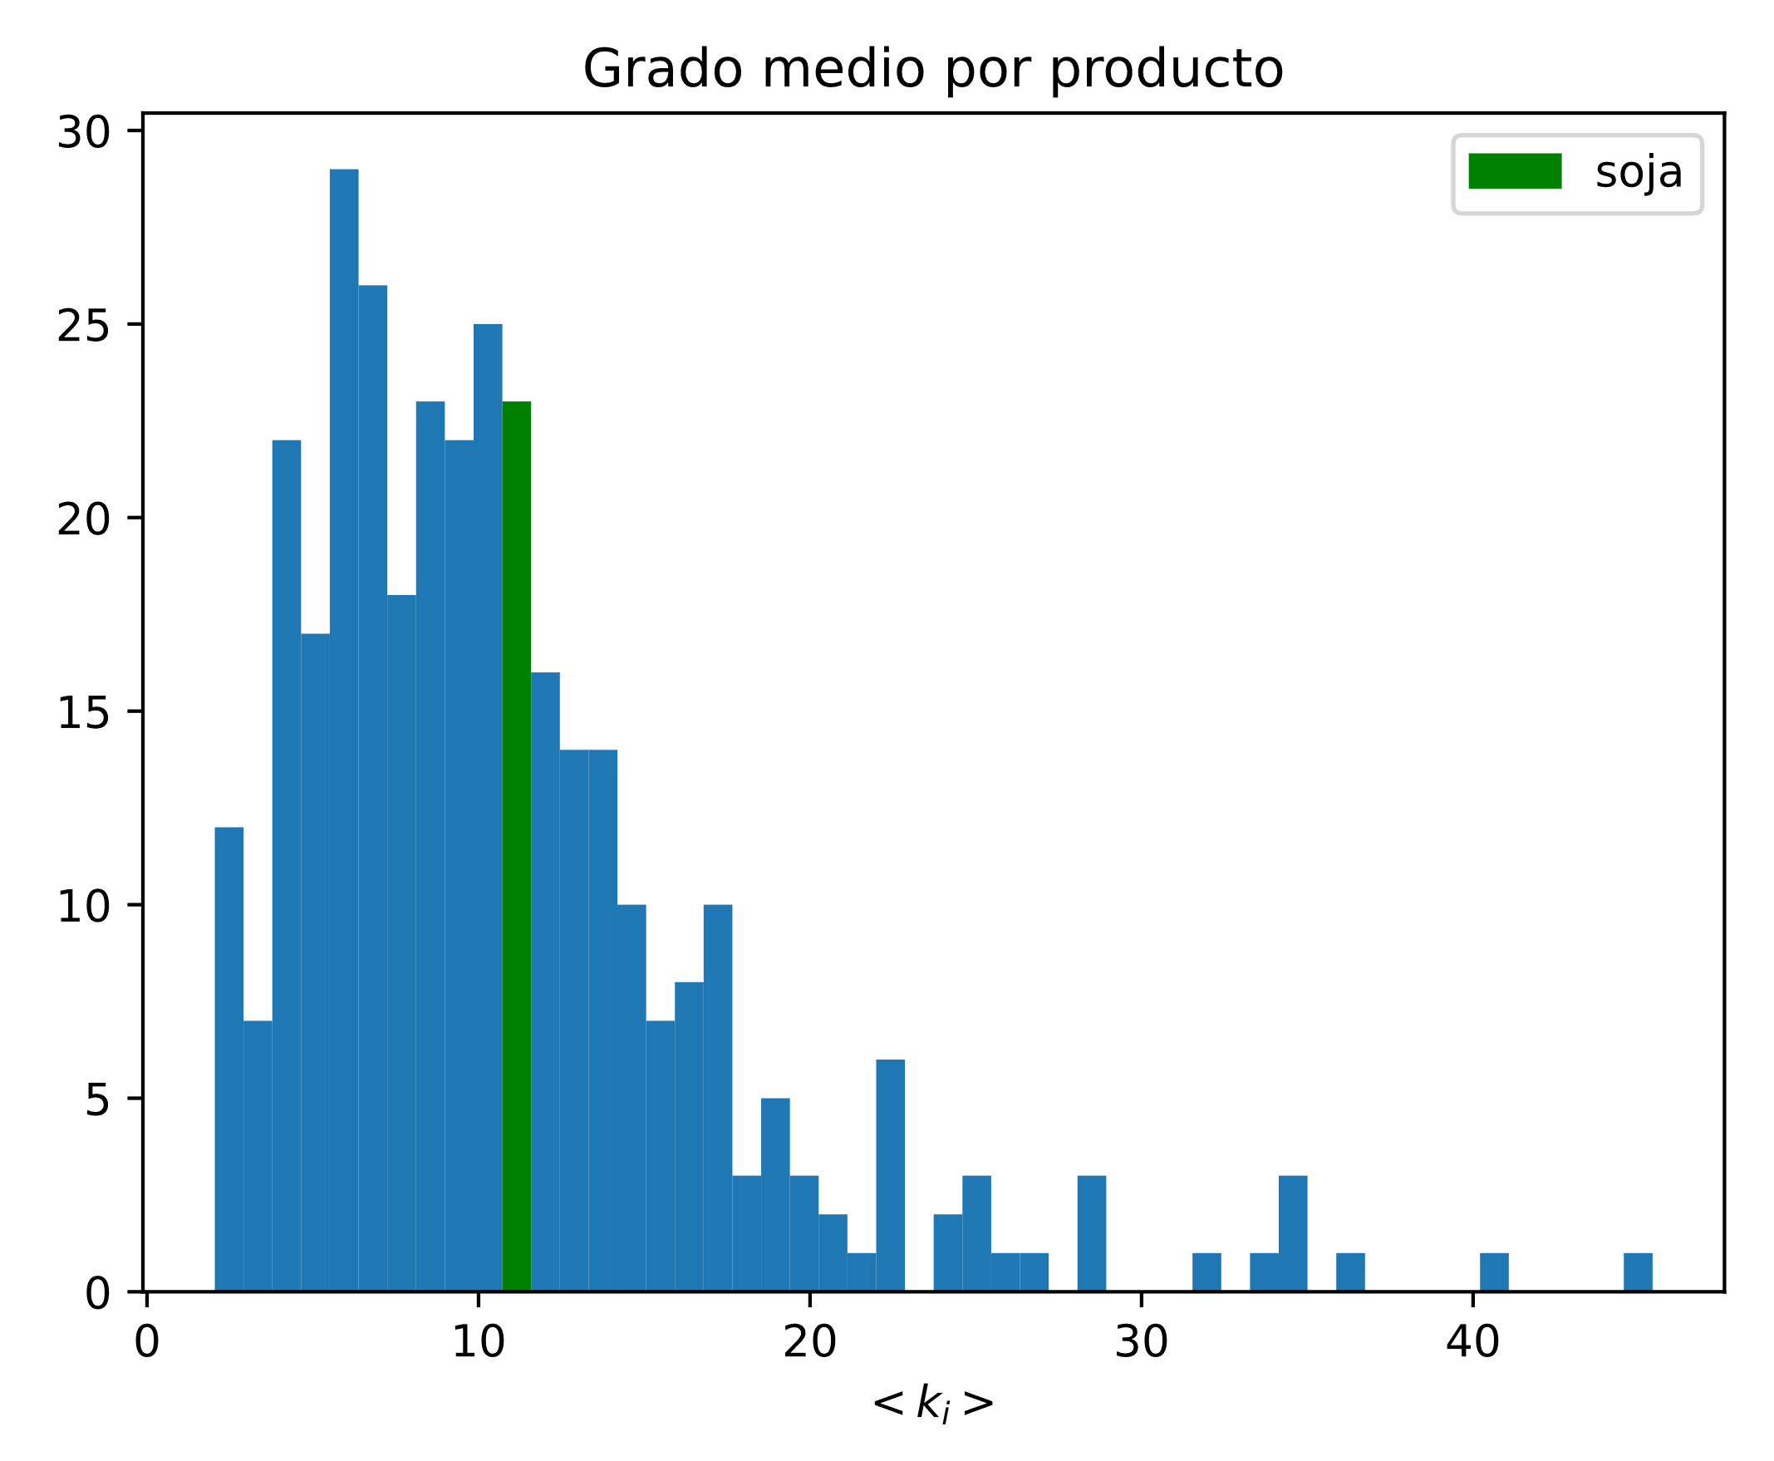
Mapeando el comportamiento económico: Redes de umbral geográfico y el modelo de Yard-Sale
L. Giordano^{1,2}, M. F. Laguna², I. Cortés³
¹ Instituto Balseiro ² CONICET - Centro Atómico Bariloche ³ Centro Atómico Bariloche
Modelo de Yard-Sale
Calibrando redes geográficas
Partimos de un conjunto de N agentes, cada uno definido por dos números: su riesgo y riqueza. Los agentes intercambian riqueza mediante interacciones de a pares, dadas por el Modelo de Yard-Sale
La probabilidad de que el agente más pobre resulte ganador se ve favorecida por el factor de protección social ( )
Las coordenadas de los países junto con los pesos anteriores se pueden utilizar para crear una GTG.
Midiendo propiedades de las redes reales obtenemos un criterio para elegir los parámetros y distribuciones para utilizar en la creación de nuestras redes geográficas.
Viñeta
Redes de umbral geográfico
Las redes de umbral geográfico (GTG, por sus siglas en inglés) son una familia de grafos donde cada nodo tiene una posición y un peso obtenidos de alguna distribución. Dos nodos se conectan si cumplen
Una vez que se fijan los pesos y posiciones, las conexiones solo están determinadas por el umbral
Pesos
Yard-Sale en redes
Umbral
Simulamos el modelo de Yard-Sale para varias redes (incluyendo GTG)
Distancia
Redes reales
Conclusiones
Datos de comercio internacional para varios productos alimenticios [2].
Hay una red para cada producto (pesos proporcionales a exp. – imp.)
Las GTG son moldeables y se pueden utilizar para modelar redes de comercio internacional.
En las simulaciones de Yard-Sale con GTG, el coeficiente de Gini se comporta similar al de otras redes.
Bibliografía
¹N. Masuda et al., Phys. Rev. E 71, 036108 (2005).
²M. De Domenico et al., Nat. Commun., 6, 6864 (2015).

